Slide 1

Муниципальное бюджетное дошкольное образовательное учреждение детский сад
№ 5 «Родничок» комбинированного вида с. Сарыг-Сеп, Каа-Хемского района Республики Тыва
Проект
День народного Единства
Составила: воспитатель
Акатьева Любовь Петровна

Slide 2

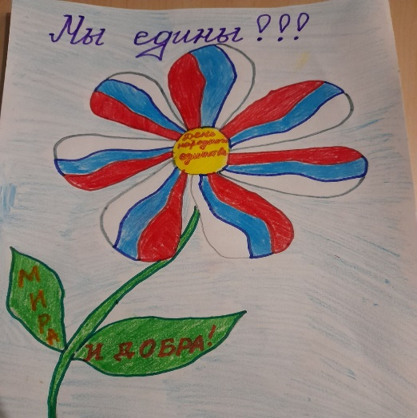
Исполнители проекта и основные участники, Исполнители проекта и основные участники:
С 26 октября по 16 ноября
воспитатель и дети подготовительной группы, родители

Slide 3
Актуальность
Патриотическое воспитание детей является одной из основных задач дошкольного учреждения. Чувство патриотизма многогранно по содержанию. Это и любовь к родным местам, и гордость за свой народ, и ощущение своей неразрывности с окружающим миром, и желание сохранять и приумножить богатство своей страны. Поэтому нашей задачей является: развитие чувства ответственности и гордости за достижения страны - данные задачи решаются во всех видах детской деятельности: на занятиях, в играх, в труде, в быту.
Задача педагога - отобрать из массы впечатлений, получаемых ребенком, наиболее доступные ему; эпизоды, к которым привлекается внимание детей, должны быть яркими, образными, конкретными, вызывающими интерес Отбор соответствующего материала позволяет формировать у дошкольников представление о том, чем славен родной край. Надо показать ребенку, что родной город славен своей историей, традициями, достопримечательностями, памятниками, лучшими людьми.

Slide 4
Цель и Задачи:
Формирование у детей представлений о героическом прошлом и настоящем русского народа. Расширение представлений детей о национальных праздниках. Дать представление о празднике «День народного единства. Пробудить в детях чувство любви к своему городу, краю, уважение к его традициям и обычаям. Воспитание чувства гордости за силу России, уважение к русским воинам, национальным героям, желание им подражать.

Slide 5
Подготовительный этап:
- выбор педагогических технологий, обеспечение методической литературой, пособиями и наглядным материалом,
- планирование работы по реализации проекта;
- разработка методов и приемов работы по теме проекта
- подбор праздничных открыток ко Дню народного единства; материалы для художественно – продуктивной деятельности.
- домашнее задание: рисунок на тему «Моя маленькая Родина»

Slide 6
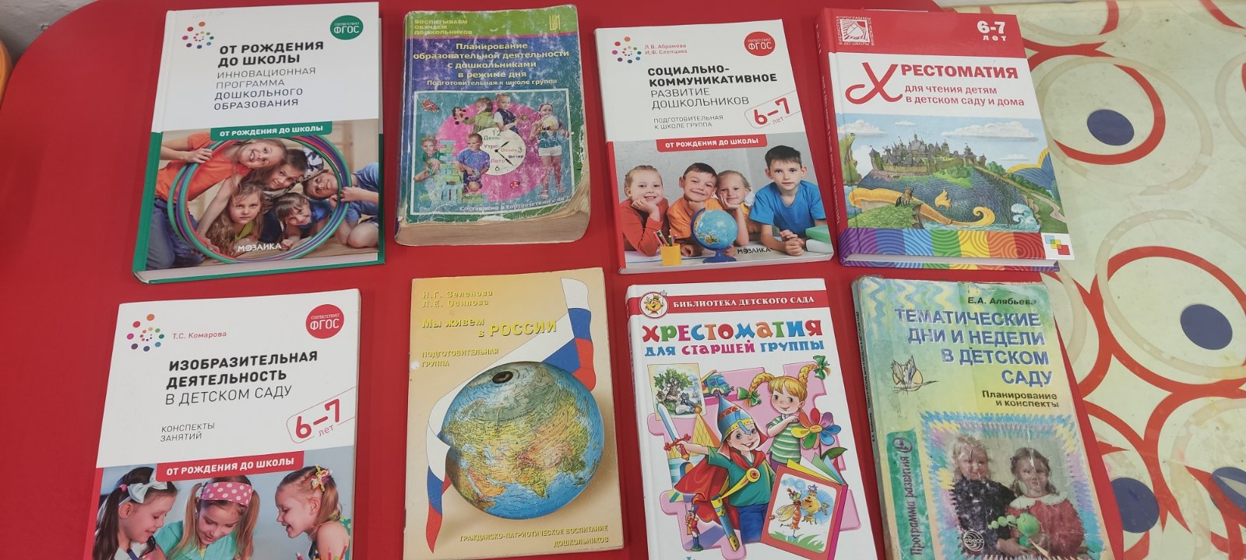

Slide 7
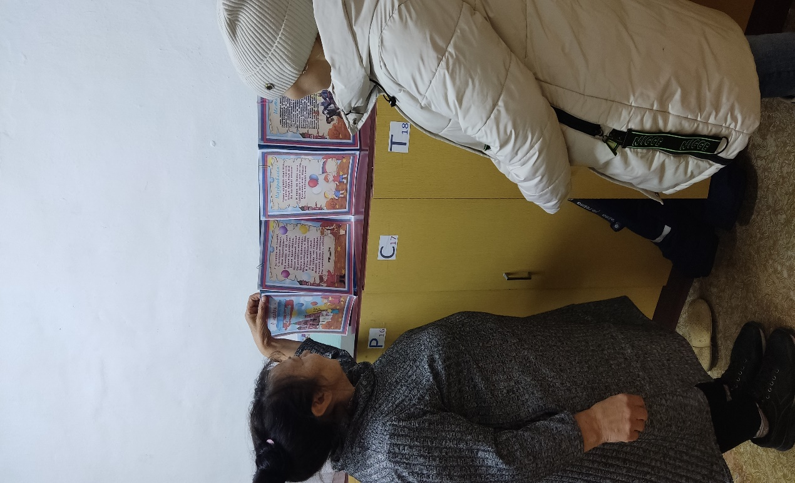
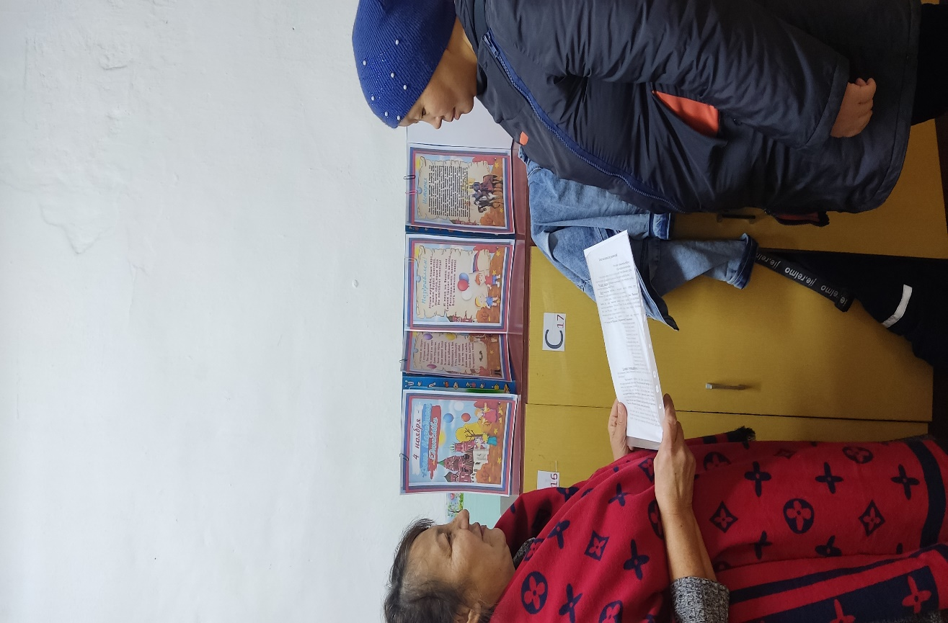
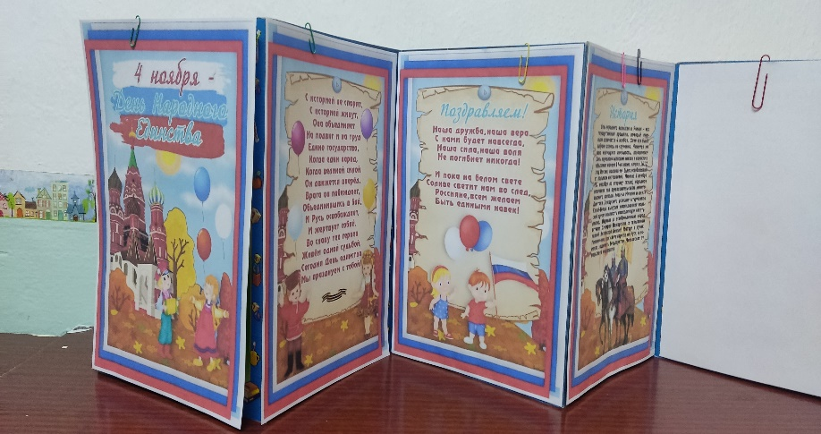
Работа с родителями

Slide 8
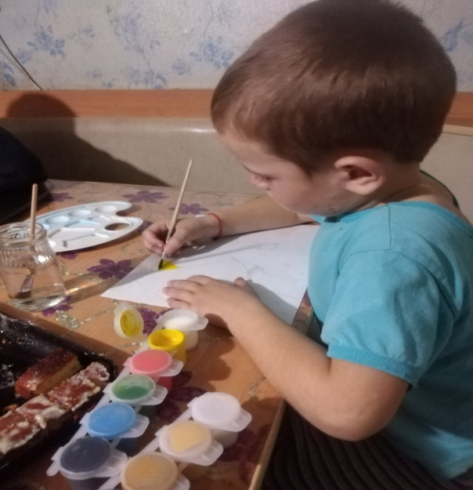
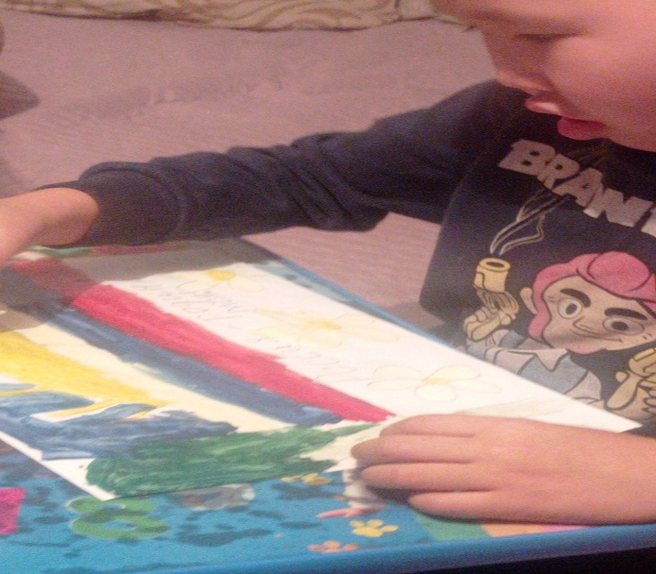
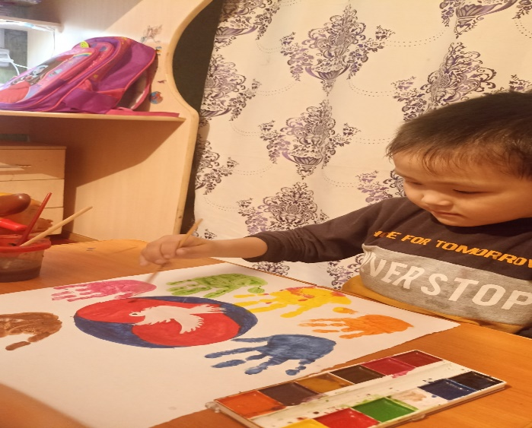
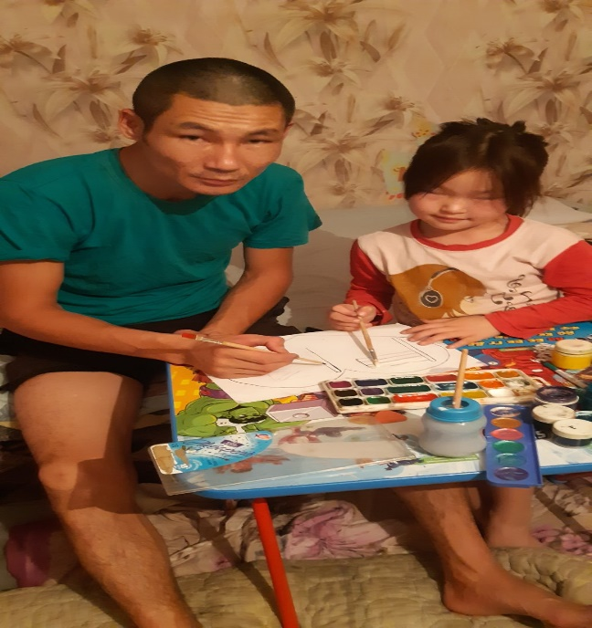
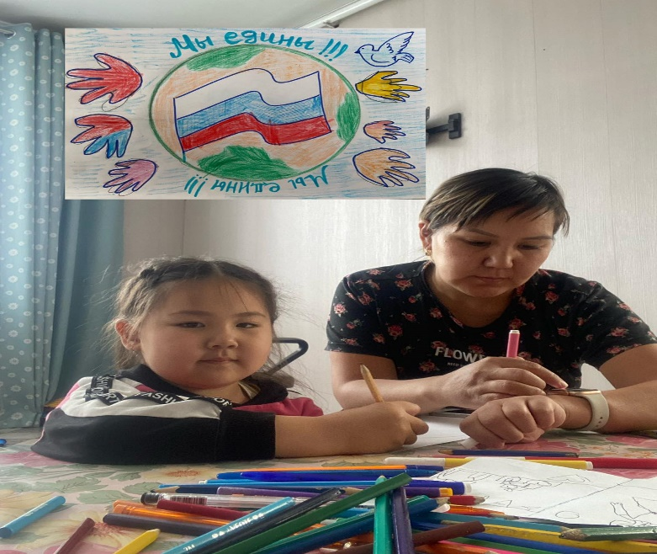
Домашнее задание

Slide 9
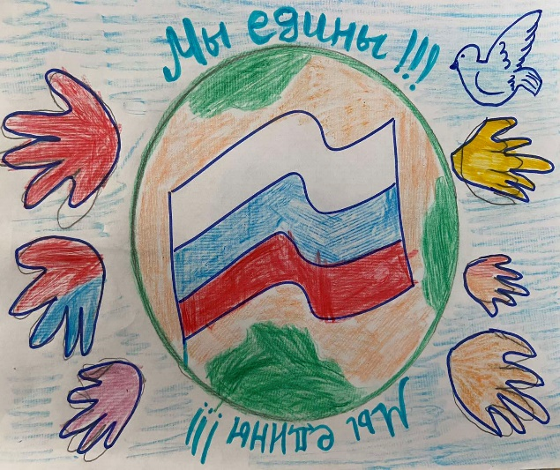
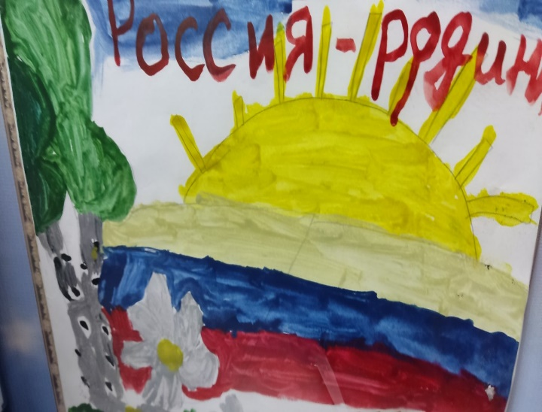
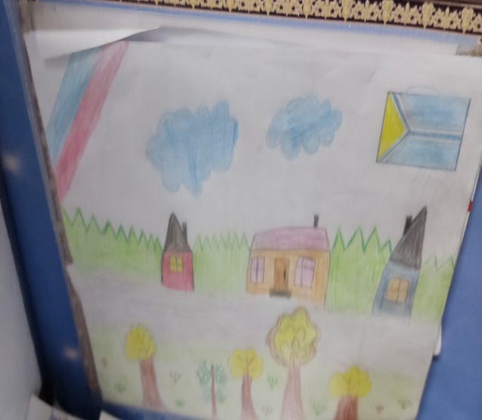
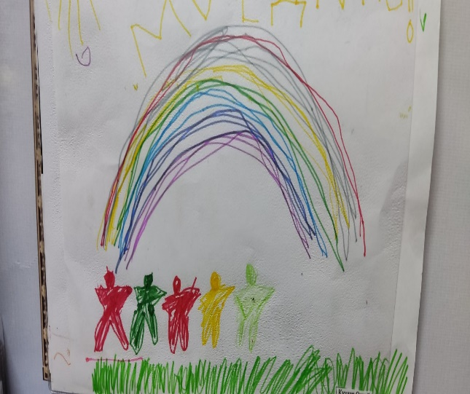
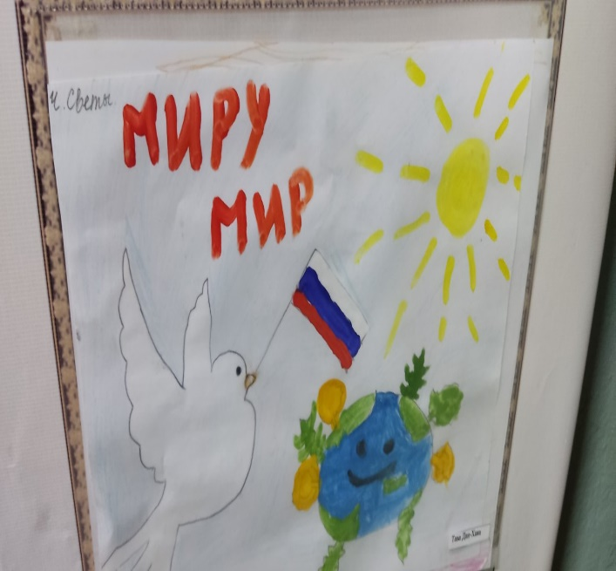
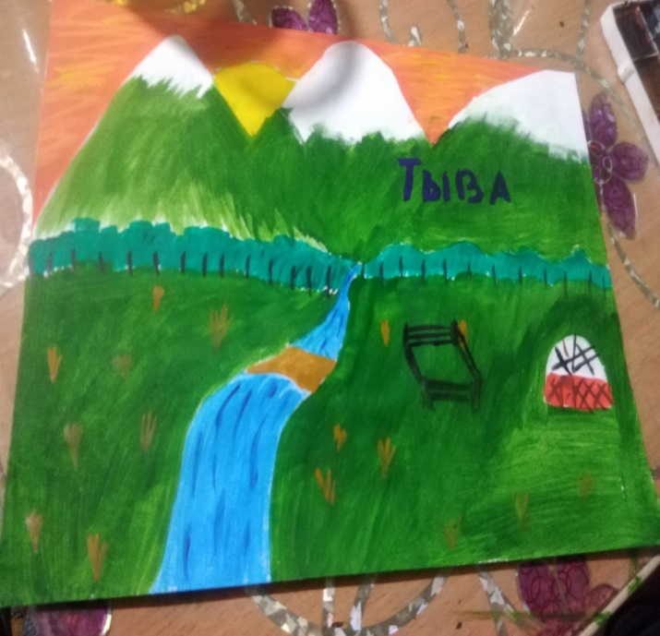
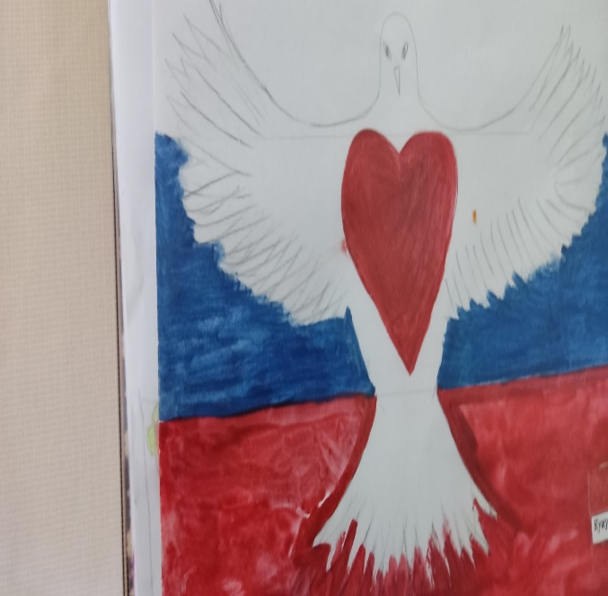
Выставка рисунков

Slide 10
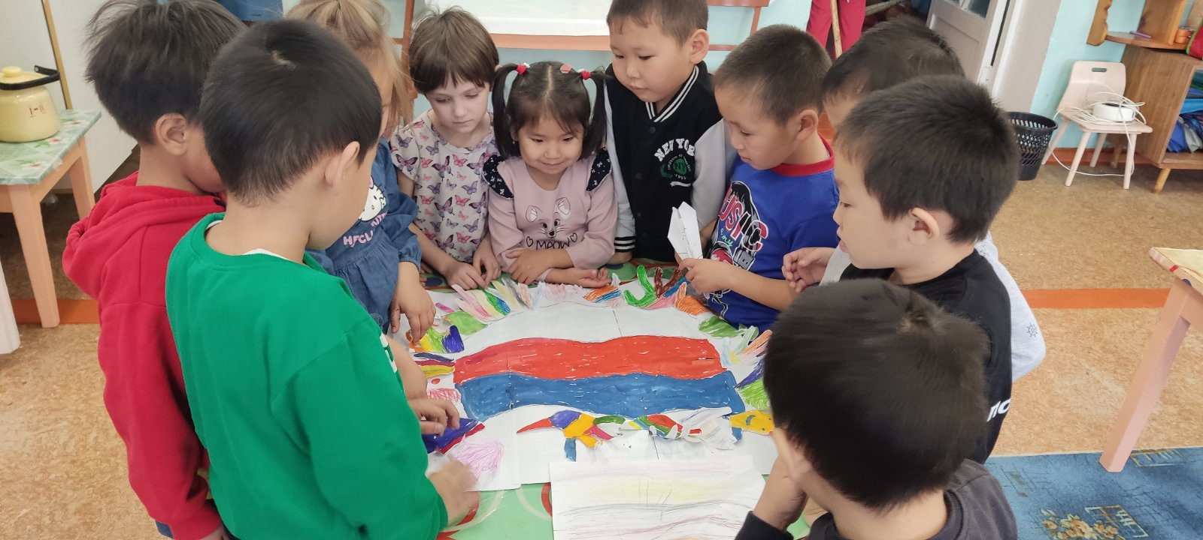
Коллективная работа

Slide 11
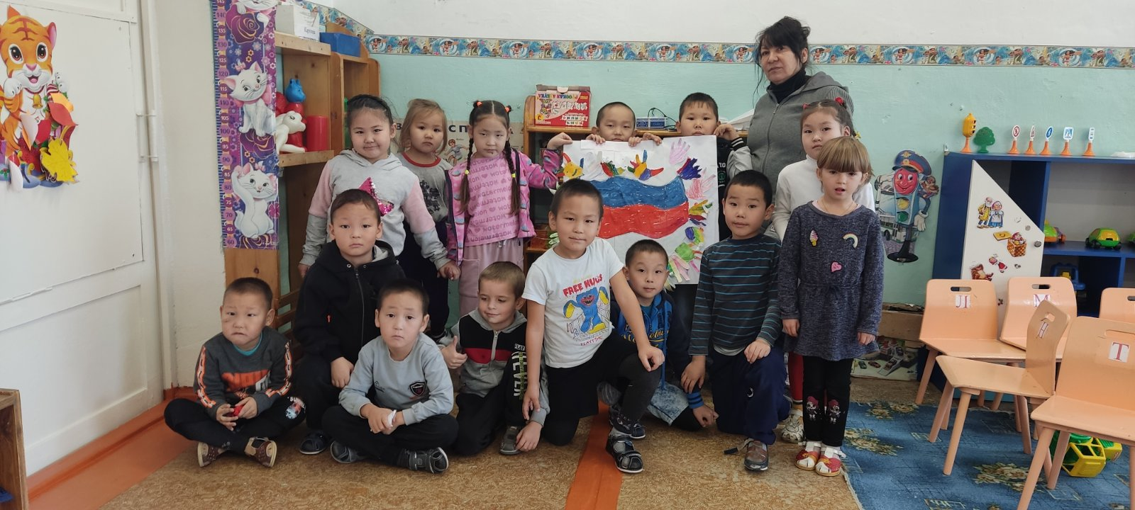

Slide 12
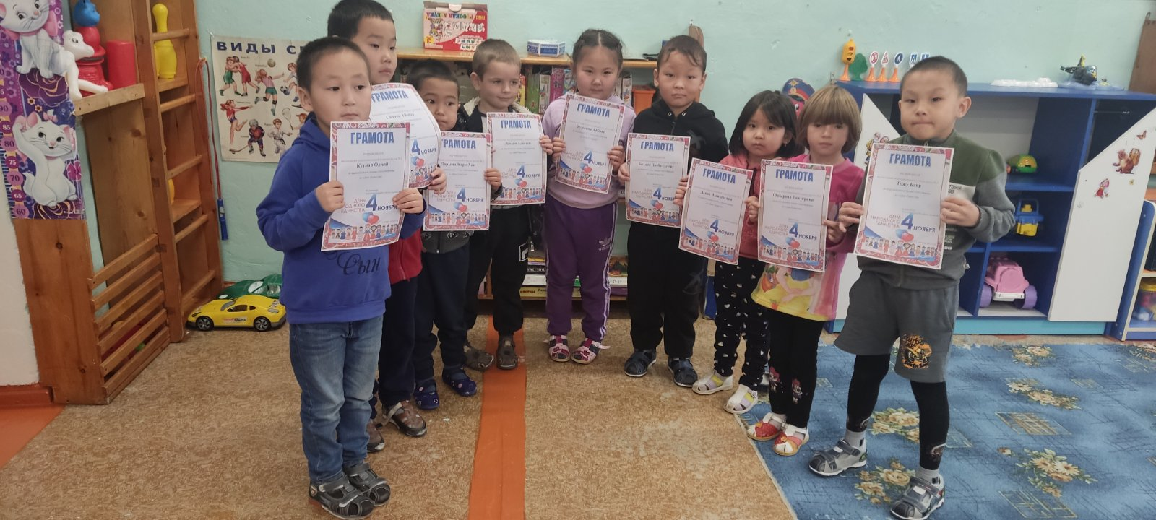
Спасибо за внимание

